Slide 1
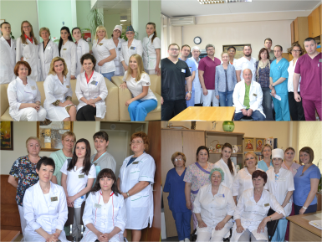
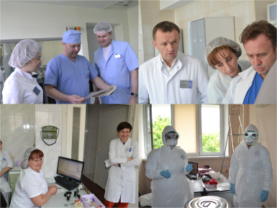
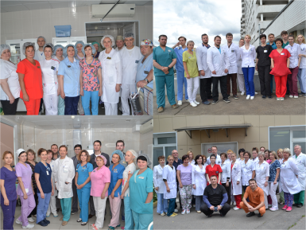
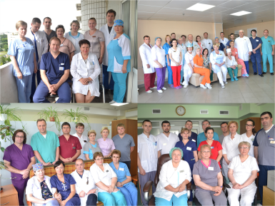
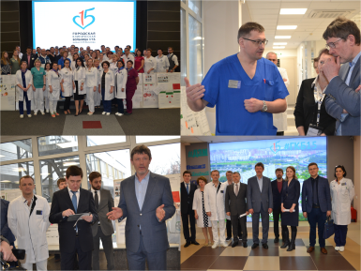
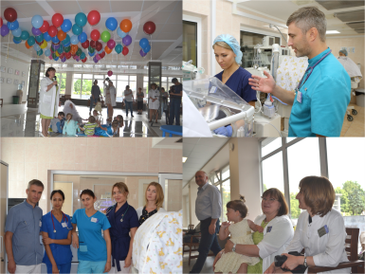
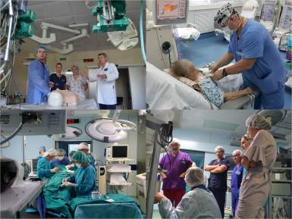
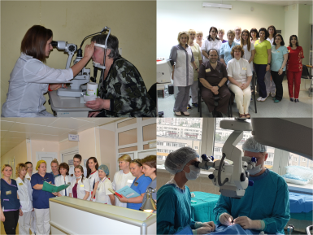
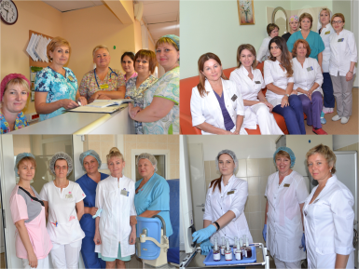
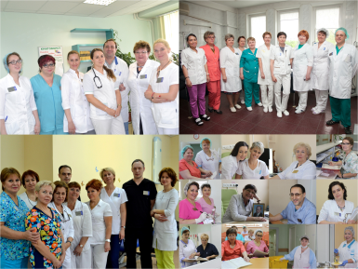
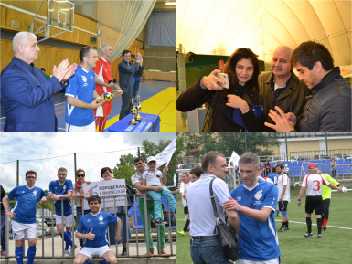
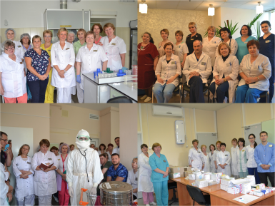
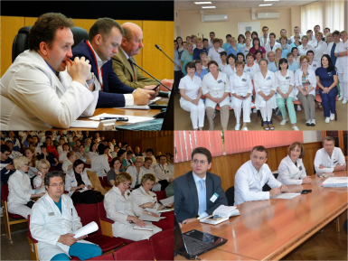
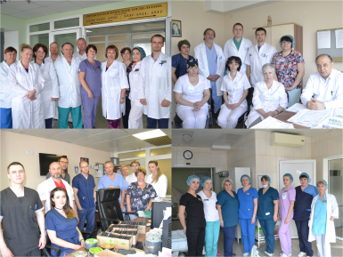
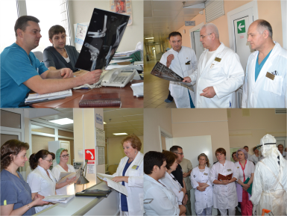
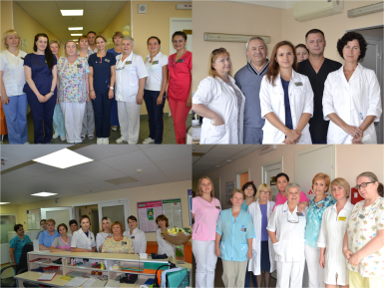
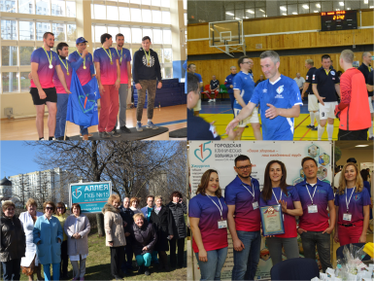
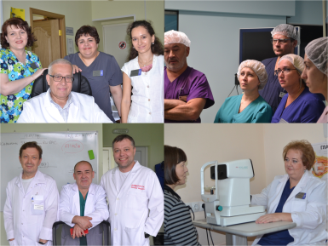
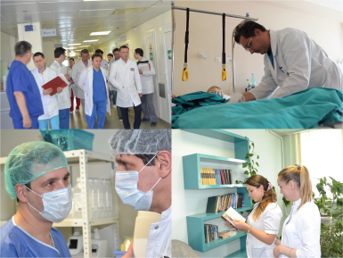
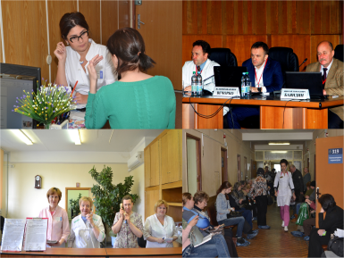
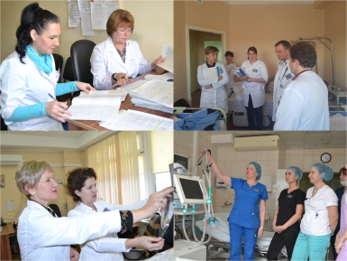
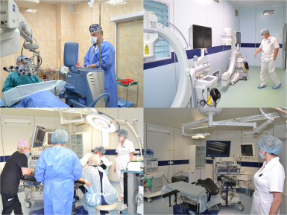
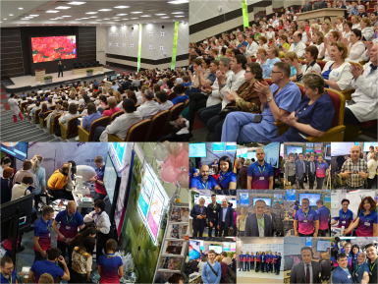
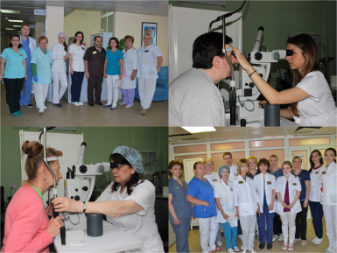
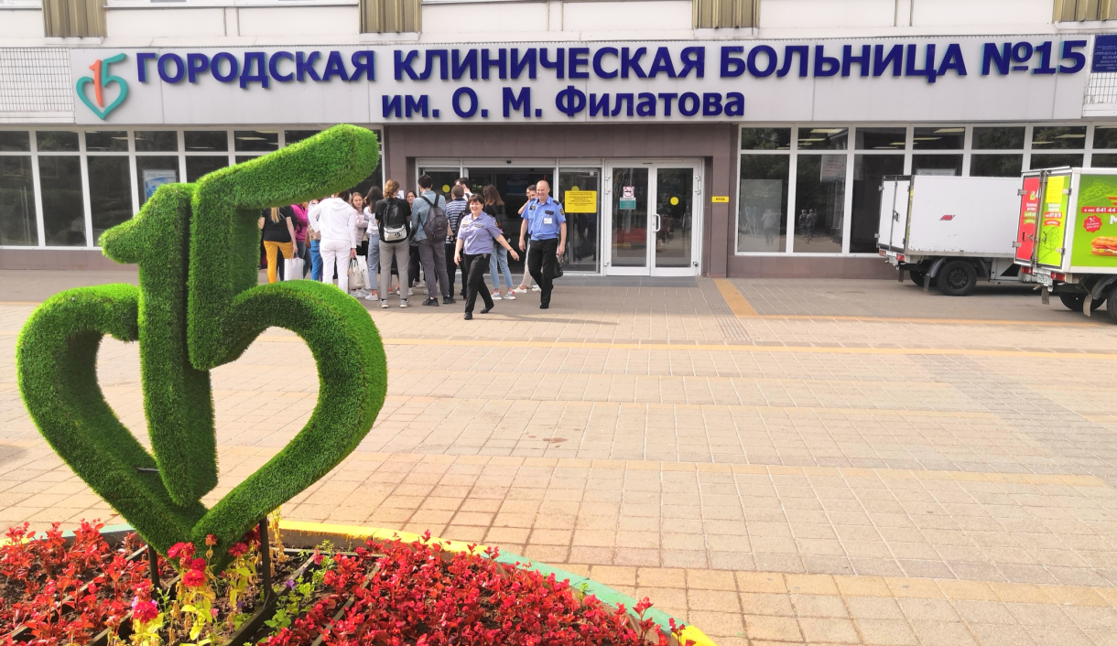
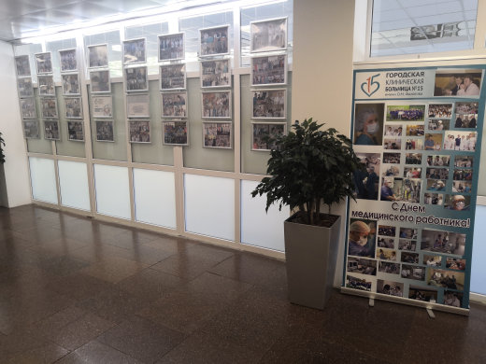
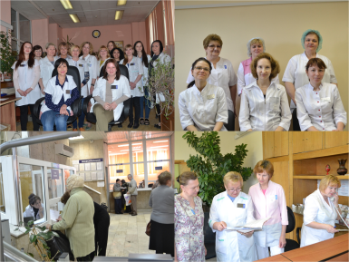
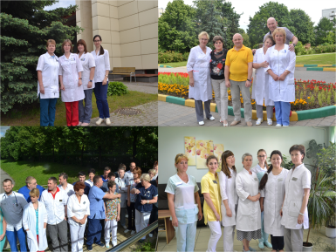
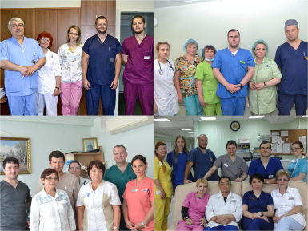
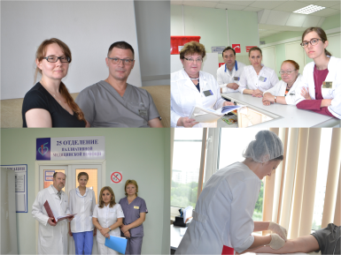
НАШИ БУДНИ В ФОТОГРАФИЯХ
ФИЛАТОВСКИЙ ВЕСТНИК
Выпуск
№18
Июнь, 2019
«Ваше здоровье –
наш ежедневный труд»
(ежемесячное издание)
Приветственное слово В.И. Вечорко, Главного врача ГКБ №15:
Дорогие коллеги!
Сердечно поздравляю вас с Днем медицинского работника!
Это праздник людей, объединённых профессией, испытывающих потребность помогать тем, чье здоровье и жизнь находятся в опасности. Именно от медицинских работников, их навыков, знаний, таланта зависит здоровье каждого и нации в целом.
Я хочу поблагодарить врачей, медицинских сестер и всех тех, кто связал свою жизнь с медициной, за преданность своему делу и беззаветное служение людям. Пусть результаты вашего труда как можно чаще радуют, дают основания гордиться нашей профессией! Крепкого вам здоровья, счастья и благополучия!
В преддверии праздника
Врач – одна из сложнейших профессий, которая требует безошибочного и аккуратного исполнения своих профессиональных обязанностей, потому что главное в работе доктора – здоровье людей. Перед днем медицинского работника в холе главного корпуса развернута небольшая фотовыставка «Наши будни в фотографиях», которую также можно посмотреть на 4 полосе этого номера «Филатовского вестника».
“В глазах врачей можно увидеть безграничную заботу, долгие часы работы, истории жизни, блеск маленьких побед и больших дел. В их глазах можно прочитать доверие, надежду и радость исцеления тысяч пациентов. В их глазах мы видим человека, кроющегося за хирургической маской, белым халатам и оборудованием – человека, спасающего жизни”, — написали организаторы одной из фотовыставок федерального масштаба, посвященных дню медицинского работника. И это, действительно, так.
Помимо фотовыставки на территории больницы – перед входом в главный корпус был установлен зеленый монумент в форме логотипа Городской клинической больницы №15 им. О.М. Филатова.
В этом номере:
2-3 полосы:
#СПАСИБОДОКТОР
Благодарности нашим врачам, медицинскому персоналу, отделениям и администрации ГКБ №15
***
4 полоса:
«НАШИ БУДНИ В ФОТОГРАФИЯХ»
Фотографии наших медицинских работников, размещенные перед конференц-залом главного корпуса в нашей фотовыставке
***
111539, Москва, ул. Вешняковская, 23
8 (495) 375-71-01 - Справочная ГКБ №15
8 (495) 375-15-55 - Отдел организации внебюджетной деятельности
Официальные интернет-ресурсы ГКБ №15 им. О.М. Филатова – gkb15.moscow
@15gkb @15gkb @filatovka15
Смотрите на 4 полосе

Slide 2
#СПАСИБОДОКТОР! – Хочу выразить огромную благодарность стационару дневного пребывания в КДЦ при вашей больнице, – пишет нам Ю. Ушакова. – Настолько всё душевно и профессионально! Была поражена добрым отношением и качеством услуг. Прекрасные предоперационная и операционная, новейшее оборудование, замечательные врачи и медсёстры. Честно говоря, нахожусь под впечатлением. Но особую благодарность всё же хочу выразить лечащему врачу В.Л. Карапетян. Настолько всё безболезненно, спокойно и уверенно. Никаких болей после операции, просто удивительно. Также я выражаю огромную благодарность бригаде анестезиологов и медсёстрам, которые, как я поняла, приходят из главного корпуса больницы. Ребята, такое огромное дело вы делаете! Молодцы! Ещё раз огромное спасибо за быструю высококвалифицированную помощь. Здоровья и долголетия вам – и всех благ!
#СПАСИБОДОКТОР! – Хочу сказать огромное спасибо персоналу родильного дома! – пишет нам Юлия. В процессе родов выяснилось, что дочка лежит попкой, а не головой. Я жутко переживала и боялась, но врачи меня полностью успокоили. А самое главное, дали мне возможность родить самой и не настаивали на кесаревом сечении. Я очень благодарна Вам за профессионализм и понимание. Много раз повторяла как мне страшно и боюсь травмировать ребенка, и меня успокаивали, вселяли в меня уверенность. Родилась чудесная девочка. Мы прошли все обследования у ортопеда и хирурга. Никаких родовых травм у дочки нет и никаких вывихов! Вы волшебники!
#СПАСИБОДОКТОР! – Выражаю искренние слова благодарности коллективу 7-й хирургии и лично заведующему – К.Э. Ржебаеву, – пишет нам С.Г. Бунак. - Огромное спасибо за профессионализм и за добрые слова поддержки, внимание, чуткость и заботу, отзывчивость и душевность! Ваш позитив и обаятельная улыбка помогают быстрее выздоравливать и заражают оптимизмом, а это дороже всех пилюль. Будьте Вы и весь Ваш коллектив здоровы и счастливы!!!
#СПАСИБОДОКТОР! Хочу выразить огромную благодарность заведующему отделением М.А. Хоконову, лечащему врачу Г.Э. Дроздову за их высокий профессионализм и доброе отношение, - пишет нам Е.Б. Горожанская. – Отдельное спасибо - ст. медсестре Т.В. Субботиной за её человеческую доброту и внимание. Также огромное спасибо всему медперсоналу 9-го хирургического отделения ГКБ №15 им. О.М. Филатова за их тяжёлый труд и готовность всегда помочь, а особенно - медсестре Ю.В. Лобовой за её «комфортабельное» обслуживание нас больных, за её чуткое внимание и доброту.
#СПАСИБОДОКТОР! – Спасибо заведующему 10-м хирургическим отделением Артёму Викторовичу Чернякову за порядок в отделении и слаженную работу всего персонала. Медсёстры были отзывчивы, всегда реагировали на просьбы пациентов и приходили по первому сигналу.
Я приятно была удивлена внимательному послеоперационному уходу и отсутствию поборов, которые еще встречается в некоторых медицинских учреждениях. Впечатление осталось только хорошее, никакого стресса не испытала, с теплотой вспоминаю обо всех, кто мне помог в лечении! - пишет нам О.В. Латотина.
#СПАСИБОДОКТОР! «Хочу выразить свою искреннюю благодарность врачам терапевтического отделения, которые занимались моим лечением и восстановлением: за грамотную, квалифицированную помощь, чуткое отношение, добрые слова поддержки, которых нам, пожилым людям, так иногда не хватает. Спасибо врачам консультантам, медсестрам палатным, процедурным, всему обслуживающему персоналу. Радует сплоченности коллектива, они трудились как единое целое. Еще раз большое спасибо и слова настоящей признательности», – письмо от В.Т. Моруновой.
#СПАСИБОДОКТОР! «Хочется выразить признательность всему медицинскому персоналу 1-го травматологического отделения за душевную теплоту, профессионализм и доброжелательность. Атмосфера здесь способствует быстрейшему выздоровлению. Спасибо огромное за ваш ежедневный, изнурительный труд, несущий людям здоровье!» - Л. Свистухина, В. Трушкина, Е. Садекова и др.
#СПАСИБОДОКТОР! Моя мама прошла курс лечения в реабилитационном отделении ГКБ № 15 им. О.М. Филатова, - пишет нам М.В. Хлевная, дочка пациентки В.И. Макаровой (82 г.). – По окончании всех мероприятий мы заметили явное улучшение после правосторонней парализации. Хочу выразить огромную благодарность удивительным, молодым, но очень компетентным врачам: Е.В. Кирилюку, Н.А. Коммунаровой – на редкость чуткие, внимательные, неравнодушные специалисты! Спасибо всему персоналу! Без их помощи мы бы не справились с нашими тяжелобольными родными!
#СПАСИБОДОКТОР! – Последние полгода я жила через боль. Я не могла жить. В.В. Голубев сделал мне операцию. В тот же вечер на меня надели корсет, поставили на ноги, проводили в туалет – и я зарыдала: у меня ничего не болело! Я чувствовала свою ногу, а не боль. Я могла ею управлять. С момента проведения операции, я могу жить как нормальная 37-летняя женщина! Я могу ходить без пронизывающей боли, сидеть без мысли о том, что не смогу встать, стоять, не опираясь на стены, спускаться по ступенькам, как обычный человек, а не как маленький ребенок или как глубоко пожилой человек. И МНЕ НЕ БОЛЬНО! - пишет нам Елена Алексеевна Вышеславцева. Также хотелось бы поблагодарить персонал 24-го отделения и Большое человеческое спасибо персоналу городской клинической больницы №15 им. О.М. Филатова за мою новую жизнь!
#СПАСИБОДОКТОР! – Благодарю Н.А. Соколову, заведующую 8-м кардиологическим отделением - за внимание, оказанное при подготовке к предстоящей операции-коронарографии, а также и в послеоперационный период, - пишет нам Н.С. Демина. – Учитывая мой преклонный возраст (мне 72 года) я волновалась, но своим участием, высоким профессионализмом и советами она успокоила меня и вселила уверенность. Операция была проведена на высоком уровне. Я также благодарна врачу по рентгенэндоваскулярным диагностике и лечению И. Г. Пожарову за тщательное и очень внимательное обследование. Спасибо медсестрам отделения за доброжелательное отношение, за тепло и внимание, за лёгкую руку и безболезненные уколы (как сказала соседка по палате №1156 Л. Старцева). Всем желаю здоровья и всех благ!
#СПАСИБОДОКТОР! – Когда мне стало плохо и я поступила в больницу, то у меня просто опустились руки. И лишь после того, как врач осмотрел меня и назначил лечение, я поняла, что точно поправлюсь. И вот сейчас, я здоровая – и от всей души хочу поблагодарить доктора Гришина, который поставил меня на ноги. Также хочу выразить огромную благодарность всем среднему и младшему персоналу 19-го неврологического отделения, а в частности старшей медсестре О.А. Крутобережской. Спасибо за вашу доброту и отзывчивость, за терпение и оказанное внимание. Вы не только компетентные специалисты, но ещё и просто добрые и сердечные люди. Всегда в палату входили с улыбками, зная, – как нас подбодрить. Благодаря вам в отделении комфортно. От всей души желаю вам добра, здоровья и преуспевания. Оставайтесь всегда такими милыми, улыбчивыми и оптимистичными. Отдельное спасибо заведующей отделением В.А. Голонзко.
«Вы заведующая отличная – что ещё сказать,
Желаю дальше людям помогать.
Примите благодарность от души
Желаю я успехов Вам больших!»
– пишет нам Вера Андреевна Калмыкова.
#СПАСИБОДОКТОР! – Поступив на лечение в ГКБ №15 им. О.М. Филатова я очень приятно была удивлена хорошо продуманной системой оформления. Чётко, быстро прошла ряд обследований, - пишет нам Н.М. Крамаренко. - Лечилась я во 2-й кардиологии. Здесь доброжелательная атмосфера. Все обследования также прошли на высшем уровне, а время лечения пролетело незаметно и очень эффективно. Выражаю огромную благодарность докторам и обслуживающему персоналу! Желаю всем здоровья и всего самого доброго! Спасибо за ваш труд!
#СПАСИБОДОКТОР! – Хочу выразить огромную благодарность всем специалистам 6-го кардиологического отделения - в особенности К.В. Лоренц, за высокий профессионализм, любовь к людям, к своей работе. Отдельное спасибо медицинским сёстрам - за их тяжёлый труд, внимательное отношение к людям и готовность всегда помочь. Ну и ещё - за вкусную еду! - пишет нам Е.Е. Кипарова.
#СПАСИБОДОКТОР! Выражаю сердечную благодарность медицинскому персоналу 4-го отделения нейрохирургии за квалифицированное лечение моей жены, – пишет нам С.С. Волков. - Большое внимание и профессионализм врачей находятся здесь на самом высоком уровне. Желаю всем медработникам отделения и больницы успехов в их самой благородной профессии.
#СПАСИБОДОКТОР! – В жизни было несколько госпитализаций, порой в весьма престижных лечебных учреждениях, но смело могу утверждать: эта госпитализация – лучшая! – пишет нам – Т.Н. Туренок, журналист, шеф-редактор телеканала «ТВ-Центр», член Союза кинематографистов России, член Российской гильдии сценаристов кино и телевидения. - Здесь я получила не только высочайшую, квалифицированную медицинскую помощь, что важно, но и огромное удовольствие. Я не ошиблась в выборе этого слова: удовольствие от работы всего коллектива 12-го гинекологического отделения, которым руководит человек высокого профессионализма М.В. Питько!
#СПАСИБОДОКТОР! – В администрацию ГКБ №15 им. О.М. Филатова поступило письмо от родителей детей из Томска, страдающих муковисцидозом: «Уважаемый Валерий Иванович! Мы, родители детей, больных муковисцидозом из города Томска, выражаем огромную благодарность коллективу бактериологической лаборатории за их профессиональную работу, чуткость и готовность помогать нам. Ваша лаборатория – одна из лучших в стране. Грамотная работа сотрудников позволяет правильно организовывать лечение наших детей, что дает им возможность жить полноценной жизнью, учиться и играть. Понимая важность работы сотрудников лаборатории, мы им очень благодарны за то, что они берут на исследование материалы иногородних пациентов. Низкий Вам поклон за Ваш труд и сердечное спасибо!»
#СПАСИБОДОКТОР! От имени инвалида 2-й гр. Н. Кохреидзе и всей нашей семьи, хочу выразить огромную благодарность коллективу 14-го отделения сосудистой хирургии, - пишет нам Наталия Мельникова. – Здесь работают профессионалы своего дела, ВРАЧИ с большой буквы, у которых поистине золотые руки. Врачи и медсестры, а также младший персонал данного отделения - всегда готовы оказать высококвалифицированную помощь. Они отвечают на любые вопросы, терпеливо относятся к своим подопечным, несмотря на то, что у пациентов и их родственников – свои характеры, порой непростые. Для каждого в этом отделении найдут доброе слово и правильное лечение.
#СПАСИБОДОКТОР! «Выражаю огромную, искреннюю благодарность всему персоналу АРО №1 за человеческое отношение и уход за моей мамой. Я никогда в жизни не встречал людей, столь соответствующих званию врача, медсестры, медбрата. Побольше бы таких людей! От всего сердца выношу свою признательность. Такого гуманизма я не встречал. Большое спасибо! Желаю всем всяческих благ и терпения» - Х.А. Закиров.
#СПАСИБОДОКТОР! – Низкий поклон за спасение жизни кардиохирургам и коллективу 4-ой реанимации ГКБ №15 им. О.М. Филатова, – пишет нам заслуженный химик Российской Федерации И.И. Гарцман (г. Электросталь). Операция шла 12 часов (заведующий 5 кардиохирургическим отделением Н.Л. Баяндин). Утром ко мне вышла заведующая 4-й реанимацией Олеся Германовна Гусева и сказала: «Была клиническая смерть: шанс выжить – один из тысячи, и мы этот шанс удержали. Теперь работать надо вместе». И все 20 дней в реанимации, каждое утро ко мне выходили лично - или Олеся Германовна или дежуривший врач - и подробно объясняли ситуацию и наставляли, что от меня требуется. Хочу отметить, что научно-технические, профессиональные и человеческие компоненты реанимации №4 – находятся на уровне самой хорошей израильской клиники (раньше бы в это не поверил)!
#СПАСИБОДОКТОР! Хотим выразить огромную благодарность всему коллективу 9 АРО за сплоченный, дружный, профессиональный коллектив. Все сотрудники внимательны и уважительны, всегда придут на помощь, откликнутся на чужую боль. И поэтому просто хочется сказать огромное человеческое спасибо за Ваш нелегкий и такой необходимый труд. Хочется пожелать всего самого светлого и доброго!
#СПАСИБОДОКТОР! Пятый год подряд, став постоянной пациенткой ГКБ № 15 им. О. М. Филатова, обращаюсь я сюда за медицинской помощью и всегда получаю ее бесплатно, - пишет Анна Чучелова, инвалид 2-ой группы, пенсионер, ветеран труда, в прошлом учитель. Годы борьбы за собственную жизнь и многочисленные ампутации не сломили мой дух - наоборот, благодаря необыкновенным врачам, готова дальше стойко переносить трудности, продолжать схватку за жизнь и здоровье! Многократным спасением своей жизни я обязана: С. В. ГОРЮНОВУ, В. Л. БАЛДИНУ, А. А. УЛЬЯНИНОЙ, С. Ю. ЖИДКИХ и мн. др. Оцениваю деятельность ГКБ № 15 им. О. М. Филатова и 17-го отделения гнойной хирургии под руководством С.В. Горюнова по 10-ти бальной системе выше всех похвал - на 11+ баллов!
#СПАСИБОДОКТОР! Выражаю сердечную благодарность за профессионализм, уважительное и чуткое отношение ко мне всему коллективу 18-го колопроктологического отделения. Также отмечаю хорошую практику организации лечебного процесса: от работы специалистов консультационно-диагностического центра – до медицинского персонала этого отделения стационара. Огромное всем спасибо!
#СПАСИБОДОКТОР! «Я находилась на реабилитационном лечении после эндопротезирования левого тазобедренного сустава в палате №601, - пишет нам А.В. Мартыненко. – Хочу особенно поблагодарить тренера по ЛФК Оксану Григорьевну Яковлеву, которая со знанием дела и с любовью подходит к своей работе. Благодаря этому процесс моего восстановления протекает успешно и выздоровление будет намного быстрее. Желаю ей успехов в работе. Хотелось бы, чтобы было побольше таких специалистов".
#СПАСИБОДОКТОР! - Благодарю обслуживающий персонал перевязочного кабинета глазного отделения за их прекрасную, нужную работу, быстроту, четкость, доброе отношение к нам больным, - пишет пациентка 13 офтальмологического отделения Г.А.Щукина. – А также большое спасибо тем сотрудникам, которые создают для нас уют, чистоту и питание. Безусловно, огромная благодарность врачам - профессионалам – Валентине Викторовне и Сергею Евгеньевичу. От всей души желаем всем сотрудникам, добра, быть счастливыми и здоровыми.
#СПАСИБОДОКТОР! Хотелось бы выразить сердечную благодарность врачу-офтальмологу 15 офтальмологического отделения Максиму Андреевичу Валяху за высокий профессионализм в проведении операций по удалению множественного халязиона верхних век! Как это здорово, что в наше время есть настоящие специалисты и неравнодушные врачи «от Бога», на которых можно (и нужно) смело равняться молодым специалистам! Хотелось бы также сказать огромное спасибо слаженному коллективу 15 офтальмологического отделения – за чуткость и отзывчивость в отношении к пациентам и за сверхответственный и организованный подход к работе! Вы творите чудеса и возвращаете пациентам радость жизни, Максим Андреевич, низкий вам поклон и благодарность! Желаю вам крепкого здоровья и дальнейших успехов в вашем нелегком каждодневном труде. С уважением Анастасия Журавель
#СПАСИБОДОКТОР! Огромное спасибо за человечное отношение к моему отцу и за профессионализм сотрудников стационарного неврологического отделения №16 и особая благодарность Лилии Равильевне Обруч. Думаю, что благодаря именно её стараниям в этом отделении сохраняется порядок и внимание к каждому больному. - Ю.М. Шалетри.
#СПАСИБОДОКТОР! «Московское общество рассеянного склероза от лица больных рассеянным склерозом Восточного административного округа благодарит персонал ГКБ № 15 им. О.М. Филатова и Вас лично за создание условий для приёма и лечения наших больных. Также выражаем искреннюю благодарность медицинским специалистам МОРС и 19-го неврологического отделения за высокий профессионализм. Желаем всем больших успехов в благородном деле по спасению жизни и возвращению здоровья людей!» - вице-президент МООИ «МосОРС» А.Е. Балтачева
#СПАСИБОДОКТОР! Хочу выразить свою благодарность врачам женской консультации ГКБ №15 им. О.М. Филатова за их высокий профессионализм в работе и внимательное отношение к пациентам. Я наблюдалась у них весь период своей беременности (с апреля 2018 по январь 2019 года) и поняла, что это врачи, великолепно знающие своё дело, а медицинские сестры - не только помощь и опора врачей, но и оперативные работники, контролирующие результаты анализов пациентов и готовящие направления к специалистам. С удовольствием продолжу наблюдаться у таких специалистов! Огромное спасибо!!! С уважением, Шевчук Н.Ф.
#СПАСИБОДОКТОР! Выражаем большую благодарность медицинским специалистам Консультационно-диагностического центра ГКБ №15 им. О.М. Филатова за чуткое, внимательное отношение к пациентам и профессионализм.
#СПАСИБОДОКТОР! «Я, Пинемасова Мария Владимировна, являюсь донором ГКБ № 15 им. О.М. Филатова уже 13 лет. Я очень благодарна персоналу отделения клинической трансфузиологии и гравитационной хирургии крови (Служба крови) за их большую профессиональную работу, они всегда очень внимательно подходят к донорам с объяснением и поддержкой. Я хотела перевестись поближе к дому (район Черёмушки), но продолжаю преодолевать расстояние до больницы №15 и приезжаю к НИМ. Очень благодарна».
#СПАСИБОДОКТОР! От всей души желаю сотрудникам 21-го отделения нефрологии всего самого наилучшего и хочу выразить огромную благодарность!
Мы не зря сюда прибыли
Здесь нас лечат, уважают,
Чтоб здоровенькими были
Процедуры назначают.
Мы довольны, всем спасибо
Кто заботился о нас.
Всё прекрасно, всё красиво
Хорошо здесь было нам.
Если что-нибудь случится
Мы опять приедем к вам.
Счастья всем полную чашу
За доброту и отзывчивость вашу!
С уважением, Ю.С. Кулик

